Slide 1
Labex 实验教学管理系统
架构分析与数据库设计
基于 Spring Boot + Vue 3 技术栈

Slide 2
目录
01
数据库分析
02
代码分析
数据库选型、ER模型、表结构设计
设计模式应用：单例、工厂、策略、代理
03
架构分析
04
ATAM评估
部署架构、技术栈、运维监控
质量属性、敏感点、权衡点分析

Slide 3
数据库分析 - 数据库选型依据
为什么选择 MySQL？
核心表结构概览
丰富的数据类型支持（TEXT、JSON）
主从复制、读写分离方案成熟
与 Spring Boot 生态集成良好
t_teacher
教师/管理员表
t_student
学生信息表
t_clazz
班级管理表
t_question
题库表(支持4种题型)
t_exam
考试配置表
t_homework
作业配置表
t_paper
试卷配置表
t_student_homework_question
学生作业答题记录

Slide 4
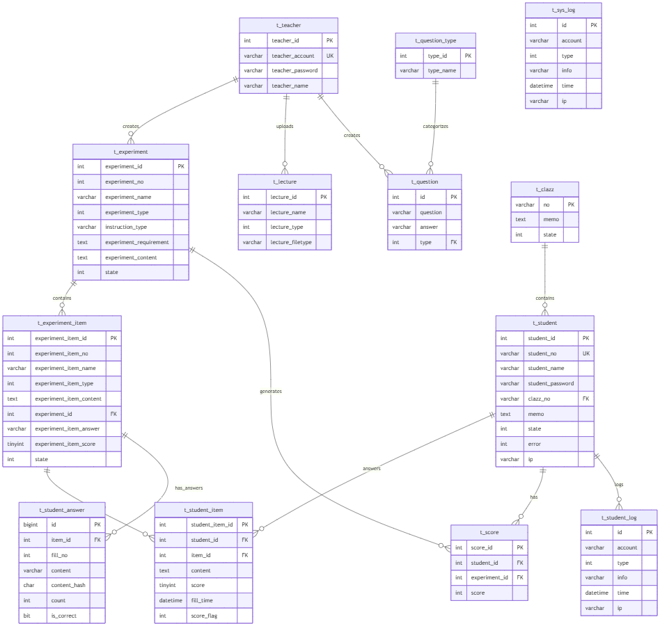
数据库分析 - ER模型图
Teacher 1:N Clazz
Clazz 1:N Student
Teacher 1:N Question
Exam N:1 Paper
Exam 1:N StudentQuestion
Homework 1:N StudentHomework
关系说明：

Slide 5
数据库分析 - 核心表结构设计
t_question 题库表
t_student_question 学生答题表
字段 | 类型 | 说明
id | INT | 主键，自增
question | TEXT | 题目内容
answer | VARCHAR(500) | 标准答案
type | INT | 题型(1-6)
score | INT | 分值
options | TEXT | 选项(JSON)
analysis | TEXT | 答案解析
teacher_id | INT | 出题教师
字段 | 类型 | 说明
id | INT | 记录ID主键
exam_id | INT | 考试ID FK
student_id | INT | 学生ID FK
question_id | INT | 题目ID FK
my_answer | TEXT | 学生答案
score | INT | 得分
is_correct | TINYINT | 是否正确
graded | TINYINT(1) | 是否已评分
索引策略：复合索引 (exam_id, student_id, question_id) 确保联合查询高效；唯一键 uk_exam_student_question 防止重复提交

Slide 6
代码分析
设计模式在项目中的具体应用
1
2
3
4
单例模式
工厂模式
策略模式
代理模式
JwtUtil、PasswordEncoder
ServiceImplextends
verifyPassword()
MyBatis Plus
全局唯一身份认证组件
Spring Bean统一创建管理
支持BCrypt/MD5/明文多种密码验证
ORM层拦截，自动SQL生成

Slide 7
代码分析 - 单例模式实现
应用场景
// AuthController.java (Line 57)
private final PasswordEncoder passwordEncoder
= new BCryptPasswordEncoder();
// JwtUtil.java - Spring Bean Singleton
@Service
public class JwtUtil {
@Autowired
private JwtConfig jwtConfig; // 单例注入
public String generateToken(...) {
// Token生成逻辑
}
public boolean validateToken(String token) {
// Token验证逻辑
}
}
PasswordEncoder：BCrypt加密算法实例，避免重复创建开销
JwtUtil：Token生成与验证逻辑，保证全局状态一致
节省资源：避免频繁创建销毁重量级对象
线程安全：Spring容器管理的Bean默认单例
设计意图：确保全局只有一个密码编码器实例，保证加密结果一致性

Slide 8
代码分析 - 策略模式实现
设计优势
// AuthController.java (Line 141-159)
private boolean verifyPassword(String raw, String stored) {
// 策略1: BCrypt匹配
if (stored.startsWith("$2")) {
return passwordEncoder.matches(raw, stored);
}
// 策略2: MD5匹配
if (stored.length() == 32 && stored.matches("^[a-fA-F0-9]{32}$")) {
return stored.equalsIgnoreCase(md5(raw));
}
// 策略3: 明文匹配
return stored.equals(raw);
}
向后兼容：支持新旧密码格式共存
灵活扩展：新增策略不影响现有代码
符合开闭原则：对修改关闭，对扩展开放
解耦合：验证逻辑与策略实现分离
策略对比
策略 | 安全性 | 场景
BCrypt | 高 | 生产环境
MD5 | 中 | 历史数据
明文 | 低 | 测试环境

Slide 9
代码分析 - 代理模式实现
MyBatis Plus 代理拦截
LambdaQuery 代理查询
// QuestionServiceImpl.java
@Service
public class QuestionServiceImpl
extends ServiceImpl<QuestionMapper, Question>
implements QuestionService {
// 无需编写SQL，BaseMapper提供：
// - selectById() - insert()
// - updateById() - deleteById()
// - list() - page()
}
// findByTeacherId() 示例
this.lambdaQuery()
.eq(Question::getTeacherId, teacherId)
.orderByDesc(Question::getId)
.list();
// 等价SQL:
// SELECT * FROM t_question
// WHERE teacher_id = ?
// ORDER BY id DESC
代理模式优势
无SQL编写：通过Lambda表达式自动生成类型安全SQL
零配置：继承ServiceImpl自动获得CRUD能力
拦截器链：MyBatis插件体系实现分页、逻辑删除
性能优化：SQL缓存在代理层完成

Slide 10
架构分析
系统部署架构图
HTTP/HTTPS
Nginx
反向代理
AJAX
Spring Boot
API服务
浏览器客户端
JDBC
技术栈组合
关键配置
前端: Vue 3 + Element Plus
后端: Spring Boot 3 + MyBatis Plus
安全: Spring Security + JWT
数据库: MySQL 8.0
容器: Docker
端口: 8080 (后端) / 80 (Nginx)
JWT过期: 24h
密码加密: BCrypt
CORS: 全支持跨域
MySQL
数据库

Slide 11
ATAM架构评估 - 质量属性场景分析
质量属性 | 场景 | 敏感点 | 权衡点
性能 | 并发100用户响应<2s | 数据库索引、SQL优化 | 缓存一致性 vs 实时性
安全性 | JWT Token防伪造 | 密码BCrypt加密、签名验证 | 安全强度 vs 性能开销
可用性 | 服务可用性99.9% | Spring Boot健康检查 | 多实例部署 vs 成本
可维护性 | 新功能开发周期<1周 | 模块解耦、代码规范 | 低耦合 vs 团队协作效率
可扩展性 | 支持题型扩展 | 策略模式、插件化设计 | 扩展性 vs 复杂度
敏感点分析
关键权衡点
数据库索引
85%
BCrypt计算成本高 vs 密码安全性
读写分离增加复杂度 vs 性能提升
微服务拆分 vs 运维成本
实时缓存 vs 数据一致性
JWT验证
70%
ORM代理
60%
密码加密
55%

Slide 12
结论与评估
架构优势
待改进点
运维建议
分层清晰：Controller/Service/Mapper
设计模式合理应用
JWT无状态认证
缺少熔断降级机制
缓存层缺失
监控体系不完善
添加Redis缓存
部署SkyWalking监控
配置自动化备份
整体架构评估：通过 | 架构评级：B+ | 建议：补充缓存与监控层

